Slide 1
我最愛的動物
姓名：阿宇

Slide 2
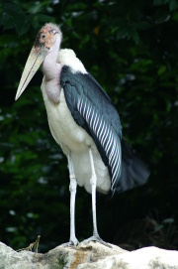
禿鸛
嘴非常大，可以達到34.6公分
亞成鳥的身體上面較暗淡，而頸部有較多的羽毛。
禿鸛主要生活於開闊的乾旱莽原、草原、沼澤、河岸及湖岸。

